Slide 1
ΚΟΣΚΙΝΑ

Slide 2
ΚΟΣΚΙΝΙΣΗ
Η ύλη μπορεί να διαιρεθεί με διάφορα φυσικά φαινόμενα όπως π.χ. η διάβρωση αλλά και με διάφορες μηχανικές διεργασίες (π.χ. άλεση) σε τεμάχια διάφορου μεγέθους και σχήματος (σωματίδια) που διατηρούν τις φυσικές και χημικές ιδιότητες με το μητρικό υλικό.
Η κατανομή μεγέθους των σωματιδίων μπορεί να εκφραστεί με πολλούς τρόπους που μας επιτρέπει να υπολογίσουμε την μέση διάμετρο των κόκκων ή την επικρατέστερη τιμή μεγέθους.

Slide 3
Διαφορική κατανομή
Ένας πρώτος τρόπος υπολογισμού της διαμέτρου, δηλαδή της λεγόμενης κοκκομετρικής αναλύσεως είναι η διαφορική κατανομή, η οποία εκφράζεται με τα διαγράμματα ΔΦ/Δx = f (x ) και ΔΦ/Δx ≠ f (logx ) όπου ΔΦ είναι το κλάσμα μάζας ή πληθυσμού και δίνεται από την ακόλουθη σχέση:

Slide 4

Διαφορική κατανομή
ΔΦ= Βάρος σωματιδίων μεταξύ περιοχής μεγέθους από x₁ έως x₂/Συνολικό βάρος του υλικού
ΣΔΦ=ΔΦ₁ + ΔΦ₂ +……+ ΔΦ_{n} = 1
Δx= x₂ –x₁
Το ΔΦ/Δx αποτελεί την σχετική συχνότητα κατανομής ή την διαφορική κατανομή.

Slide 5

Διαφορική κατανομή
Η μέση τιμή μεγέθους σωματιδίων δίνεται από την ακόλουθη σχέση:
Στην διαφορική κατανομή δεχόμαστε ότι όλα τα σωματίδια που υπάρχουν σε ένα κλάσμα είναι ισομεγέθη και ότι το μέγεθος είναι ο αριθμητικός μέσος όρος των μεγεθών x₁ και x₂ τα οποία ορίζουν το κλάσμα.

Slide 6
Αθροιστική κατανομή
O δεύτερος τρόπος κοκκομετρικής αναλύσεως είναι η αθροιστική κατανομή που παράγεται από την διαφορική κατανομή με πρόσθεση των επί μέρους διαφορικών κλασμάτων μάζας ή πληθυσμού. Η αθροιστική κατανομή εκφράζεται με τα διαγράμματα:
%D = f(x), %D = f(logx), %R = f(x)και %R = f(logx).
Το D ονομάζεται πέρασμα ενώ το R ονομάζεται υπόλειμμα

Slide 7
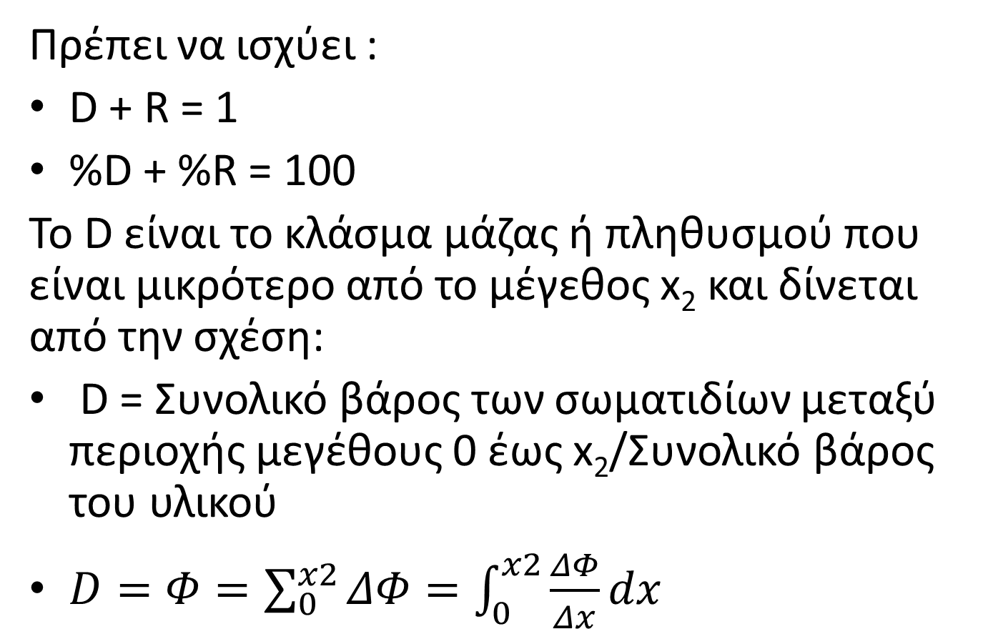
Αθροιστική κατανομή
Πρέπει να ισχύει :
D + R = 1
%D + %R = 100
To D είναι το κλάσμα μάζας ή πληθυσμού που είναι μικρότερο από το μέγεθος x₂ και δίνεται από την σχέση:
D = Συνολικό βάρος των σωματιδίων μεταξύ περιοχής μεγέθους 0 έως x₂/Συνολικό βάρος του υλικού
$D=Φ=\sum_{0}^{x2}{ΔΦ=\int_{0}^{x2}{\frac{ΔΦ}{Δx}}}dx$

Slide 8
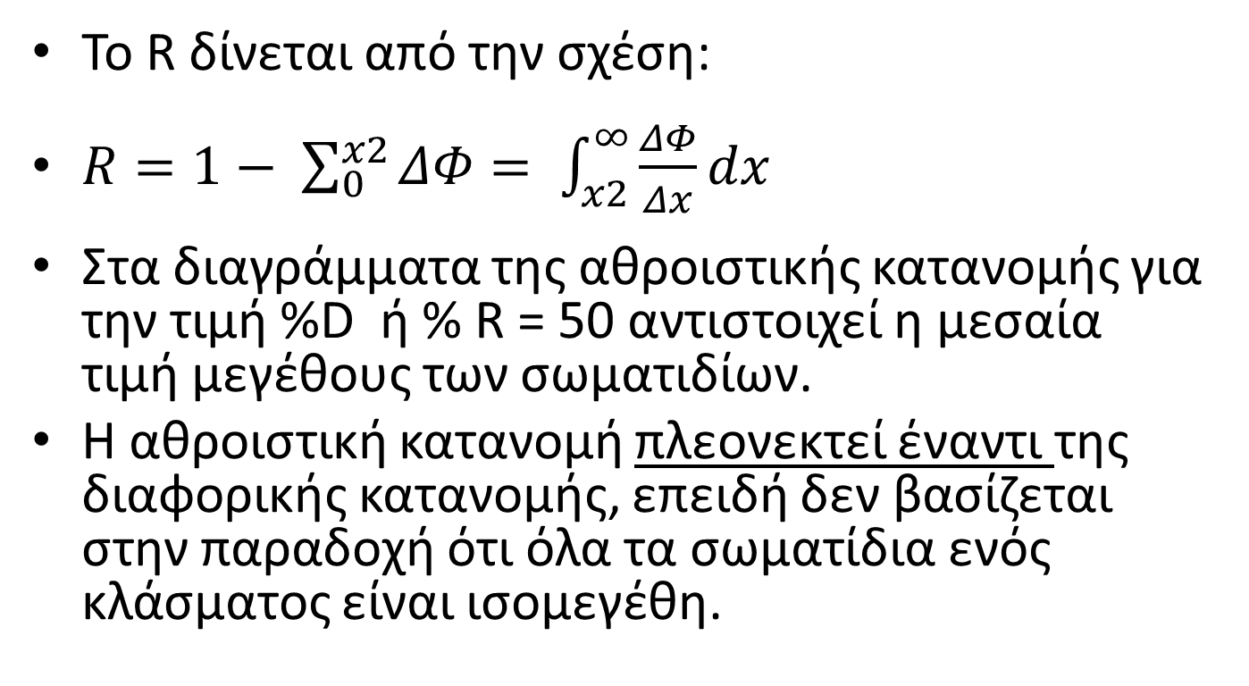
Αθροιστική κατανομή
To R δίνεται από την σχέση:
$R=1− \sum_{0}^{x2}{ΔΦ= \int_{x2}^{∞}{\frac{ΔΦ}{Δx}}}dx$
Στα διαγράμματα της αθροιστικής κατανομής για την τιμή %D ή % R = 50 αντιστοιχεί η μεσαία τιμή μεγέθους των σωματιδίων.
H αθροιστική κατανομή πλεονεκτεί έναντι της διαφορικής κατανομής, επειδή δεν βασίζεται στην παραδοχή ότι όλα τα σωματίδια ενός κλάσματος είναι ισομεγέθη.

Slide 9
Κανονική κατανομή
Ένας τρίτος τρόπος εκφράσεως της κοκκομετρικής σύστασης ενός υλικού είναι με την βοήθεια της Στατιστικής. Χρησιμοποιείται για τον σκοπό αυτό η γνωστή κανονική κατανομή ή αλλιώς γνωστή ως κατανομή Gauss.
Διακρίνεται σε αριθμητική κανονική κατανομή και σε λογαριθμική κανονική κατανομή.

Slide 10
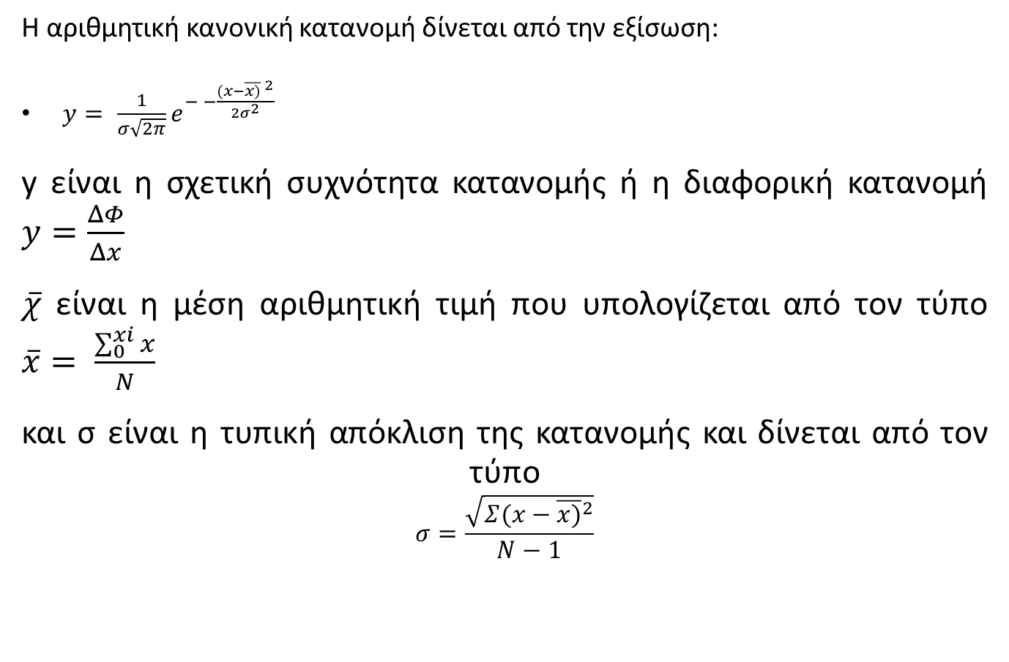
Αριθμητική κανονική κατανομή
Η αριθμητική κανονική κατανομή δίνεται από την εξίσωση:
$y= \frac{1}{σ\sqrt{2π}}e^{− −\frac{{(x−\overline{x)}}^{ 2}}{2σ^{2}}}$
y είναι η σχετική συχνότητα κατανομής ή η διαφορική κατανομή $y=\frac{ΔΦ}{Δx}$
$\overline{χ}$ είναι η μέση αριθμητική τιμή που υπολογίζεται από τον τύπο $\overline{x}= \frac{\sum_{0}^{xi}{x}}{N}$
και σ είναι η τυπική απόκλιση της κατανομής και δίνεται από τον τύπο
$$σ=\frac{\sqrt{Σ{(x−\overline{x)}}^{2}}}{N−1}$$

Slide 11
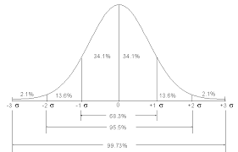
Διάγραμμα κανονικής κατανομής

Slide 12
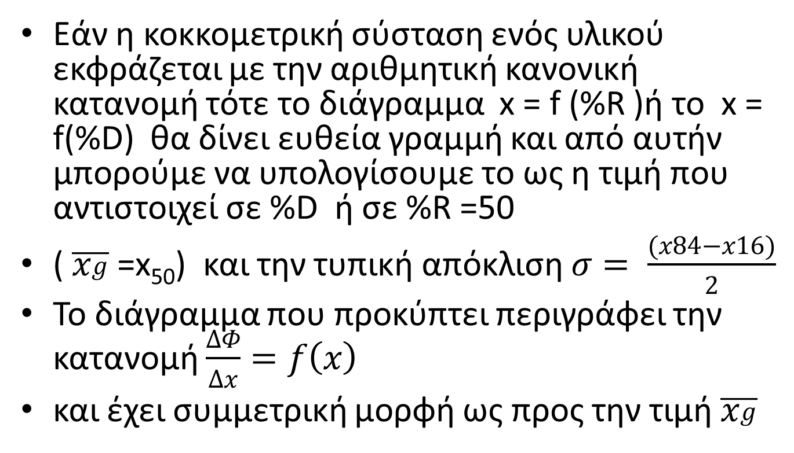
Αριθμητική κανονική κατανομή
Εάν η κοκκομετρική σύσταση ενός υλικού εκφράζεται με την αριθμητική κανονική κατανομή τότε το διάγραμμα x = f (%R )ή το x = f(%D) θα δίνει ευθεία γραμμή και από αυτήν μπορούμε να υπολογίσουμε το ως η τιμή που αντιστοιχεί σε %D ή σε %R =50
( $\overline{x_{\begin{aligned}g \\ \end{aligned}}}$ =x₅₀) και την τυπική απόκλιση $σ= \frac{(x84−x16)}{2}$
To διάγραμμα που προκύπτει περιγράφει την κατανομή $\frac{ΔΦ}{Δx}=f\left(x\right)$
και έχει συμμετρική μορφή ως προς την τιμή $\overline{x_{\begin{aligned}g \\ \end{aligned}}}$

Slide 13
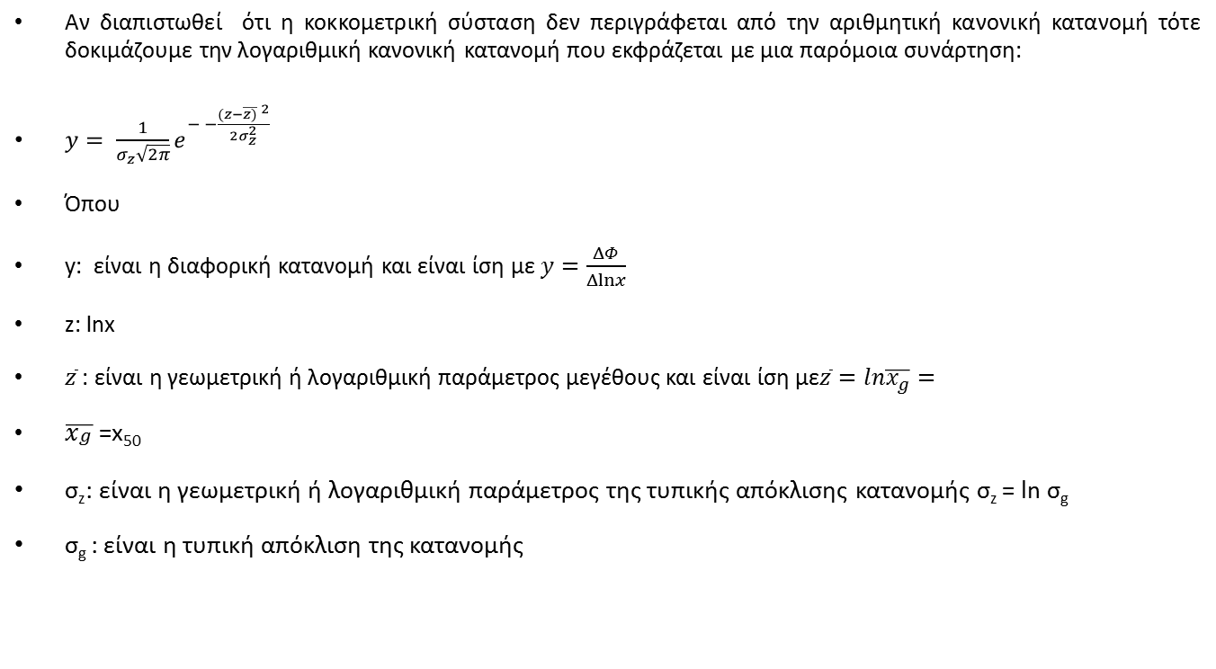
Λογαριθμική κανονική κατανομή
Αν διαπιστωθεί ότι η κοκκομετρική σύσταση δεν περιγράφεται από την αριθμητική κανονική κατανομή τότε δοκιμάζουμε την λογαριθμική κανονική κατανομή που εκφράζεται με μια παρόμοια συνάρτηση:
$y= \frac{1}{σ_{z}\sqrt{2π}}e^{− −\frac{{(z−\overline{z)}}^{ 2}}{2σ_{z}^{2}}}$
Όπου
y: είναι η διαφορική κατανομή και είναι ίση με $y=\frac{ΔΦ}{Δlnx}$
z: lnx
$\overline{z}$ : είναι η γεωμετρική ή λογαριθμική παράμετρος μεγέθους και είναι ίση με$\overline{z}=ln\overline{x_{g}}=$
$\overline{x_{\begin{aligned}g \\ \end{aligned}}}$ =x₅₀
σ_{z}: είναι η γεωμετρική ή λογαριθμική παράμετρος της τυπικής απόκλισης κατανομής σ_{z} = ln σ_{g}
σ_{g} : είναι η τυπική απόκλιση της κατανομής

Slide 14
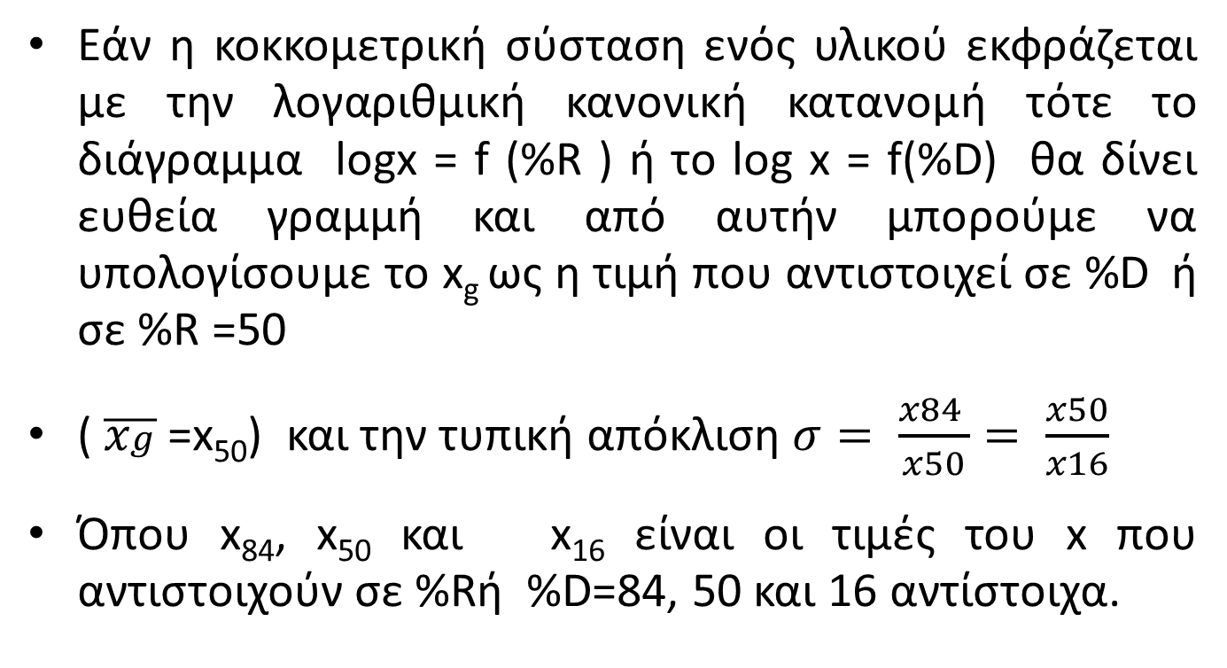
Λογαριθμική κανονική κατανομή
Εάν η κοκκομετρική σύσταση ενός υλικού εκφράζεται με την λογαριθμική κανονική κατανομή τότε το διάγραμμα logx = f (%R ) ή το log x = f(%D) θα δίνει ευθεία γραμμή και από αυτήν μπορούμε να υπολογίσουμε το x_{g} ως η τιμή που αντιστοιχεί σε %D ή σε %R =50
( $\overline{x_{\begin{aligned}g \\ \end{aligned}}}$ =x₅₀) και την τυπική απόκλιση $σ= \frac{x84 }{x50}= \frac{x50}{x16}$
Όπου x₈₄, x₅₀ και x₁₆ είναι οι τιμές του x που αντιστοιχούν σε %Rή %D=84, 50 και 16 αντίστοιχα.

Slide 15
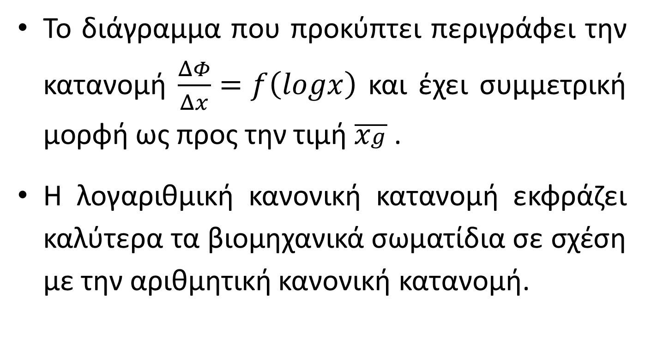
Λογαριθμική κανονική κατανομή
To διάγραμμα που προκύπτει περιγράφει την κατανομή $\frac{ΔΦ}{Δx}=f\left(logx\right)$ και έχει συμμετρική μορφή ως προς την τιμή $\overline{x_{\begin{aligned}g \\ \end{aligned}}}$ .
Η λογαριθμική κανονική κατανομή εκφράζει καλύτερα τα βιομηχανικά σωματίδια σε σχέση με την αριθμητική κανονική κατανομή.

Slide 16
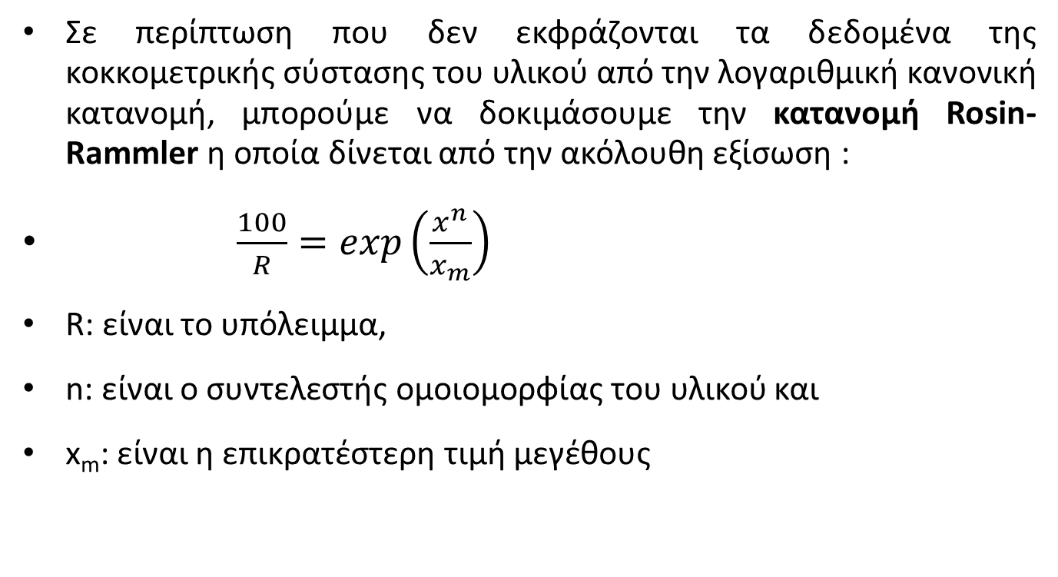
κατανομή Rosin-Rammler
Σε περίπτωση που δεν εκφράζονται τα δεδομένα της κοκκομετρικής σύστασης του υλικού από την λογαριθμική κανονική κατανομή, μπορούμε να δοκιμάσουμε την κατανομή Rosin-Rammler η οποία δίνεται από την ακόλουθη εξίσωση :
$\frac{100}{R}=exp\left(\frac{x^{n}}{x_{m}}\right)$
R: είναι το υπόλειμμα,
n: είναι ο συντελεστής ομοιομορφίας του υλικού και
x_{m}: είναι η επικρατέστερη τιμή μεγέθους

Slide 17
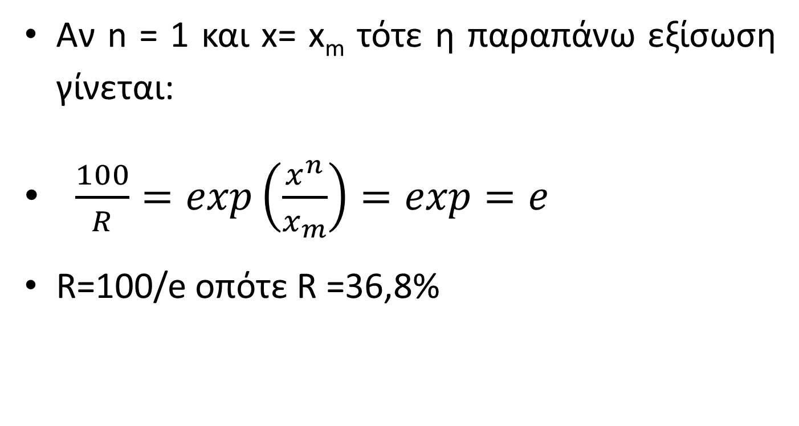
κατανομή Rosin-Rammler
Αν n = 1 και x= x_{m} τότε η παραπάνω εξίσωση γίνεται:
$\frac{100}{R}=exp\left(\frac{x^{n}}{x_{m}}\right)=exp=e$
R=100/e οπότε R =36,8%

Slide 18
ΘΕΩΡΙΑ ΤΗΣ ΚΟΣΚΙΝΙΣΗΣ
Η κοσκίνιση είναι μία πολύ απλή και συνηθισμένη μέθοδος που χρησιμοποιείται για τον διαχωρισμό των στερεών ως προς το μέγεθος. Τα στερεά ρίχνονται στην επιφάνεια του κόσκινου η οποία φέρει ομοιόμορφες οπές (βροχίδες). Καθώς κινείται το υλικό παίρνουμε δύο προιόντα: το πέρασμα (D ) και το υπόλειμμα (R ).
Ο συνηθέστερος τρόπος συρματοπλέγματος για τα κόσκινα είναι η απλή εναλλασσόμενη κάθετη ύφανση (σχήμα ). Τα ανοίγματα (βροχίδες) είναι κανονικά τετράγωνα με την ύφανση να είναι υποχρεωτική για τα πρότυπα κόσκινα.

Slide 19
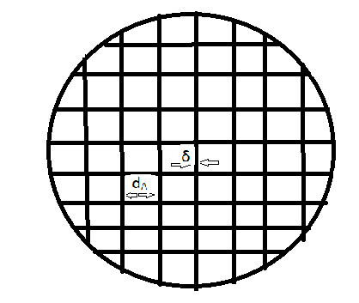
Ύφανση προτύπου κοσκίνου

Slide 20
Η ιδανική κοσκίνιση διαχωρίζει με ακρίβεια το υλικό ώστε το μικρότερο μέγεθος κόκκων του υπολείμματος R να είναι λίγο μεγαλύτερο από την διάμετρο των οπών του κοσκίνου και το μεγαλύτερο μέγεθος του περάσματος D να είναι λίγο μικρότερο ή και ίσο με την διάμετρο των οπών του κοσκίνου.

Slide 21
Χρησιμοποιούνται οι παρακάτω πρότυπες σειρές αναλυτικών κοσκίνων:
Γερμανικές DIN 1171 DIN 4188
Γαλλικές A.F.N.O.R.
Αμερικάνικες Tyler ASTM
Αγγλικές BSS 410 και
Διεθνή ISO.

Slide 22
Oι σειρές DIN 4188, BSS 410 και ISO μοιάζουν μεταξύ τους και χαρακτηρίζονται από το άνοιγμα των οπών (d_{A} ) και το πάχος (δ) του σύρματος . Ο λόγος μεταξύ δύο διαδοχικών κόσκινων της σειράς d_{A1}/d_{A2} είναι 1,25.

Slide 23
H σειρά κοσκίνων Tyler όπως όλα τα αμερικάνικα κόσκινα, χαρακτηρίζονται από τον αριθμό mesh (Ν) που είναι ο αριθμός των οπών (βροχίδων) ανά μονάδα επιφάνειας (inches) (1 inc=24,5 mm):
N = 25400/(d_{A}+δ)
Η βάση της σειράς Tyler είναι το κόσκινο 200 mesh που έχει δ=53 μm και d_{A}=74 μm . Ο λόγος μεταξύ δύο διαδοχικών κόσκινων της σειράς d_{A1}/d_{A2} είναι 1,41.

Slide 24
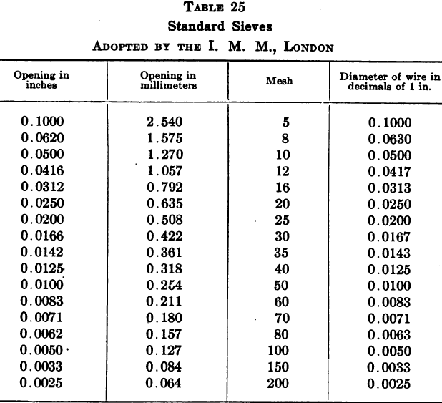

Slide 25
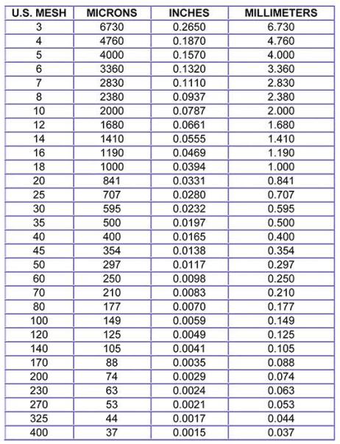

Slide 26
Ένα κόσκινο χωρίζει το υλικό σε δύο κλάσματα. Για να πάρουμε ν κλάσματα, πρέπει να κάνουμε ν-1 κοσκινίσεις. Τα πρότυπα κόσκινα είναι κατασκευασμένα έτσι ώστε να σχηματίζουν μία κατακόρυφη στήλη που το άνοιγμα των οπών να ελαττώνεται από πάνω προς τα κάτω. Άρα χρειάζονται ν-1 κόσκινα για να πάρουμε ν κλάσματα. Στα περισσότερα κόσκινα τα τεμαχίδια περνούν λόγω της βαρύτητας με την βοήθεια ταχέων και με μικρό εύρος δονήσεως που παράγονται είτε μηχανικά ή ηλεκτρικά.

Slide 27
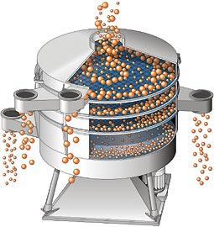
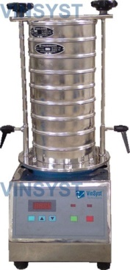

Slide 28
Ο χρόνος κοσκινίσεως κυμαίνεται συνήθως από 3 μέχρι 30 λεπτά ανάλογα με το υλικό.
Σε μερικά λεπτόκοκκα υλικά υπάρχει η τάση να προσκολλώνται οι μικρότεροι κόκκοι στους μεγαλύτερους κόκκους γεγονός που οδηγεί σε λάθος αποτελέσματα. Τότε εφαρμόζεται η υγρή κοσκίνιση με ροή νερού μέσω των κοσκίνων το οποίο παρασέρνει τους μικρούς κόκκους.

